Slide 1

MV FABIANA POETSCH
@veterinariafabianap

Slide 2

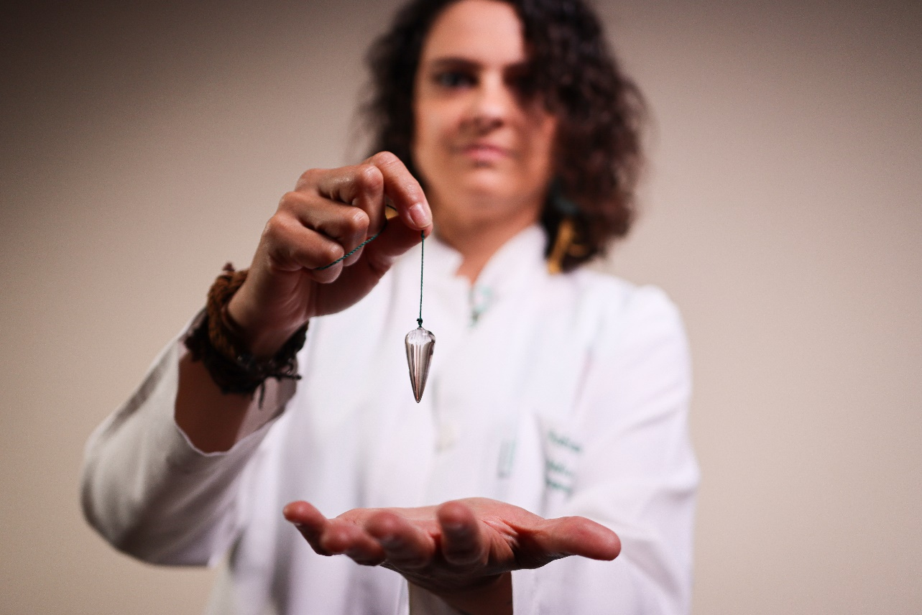
INTRODUÇÃO
Terapias que acolhem seu pet
Você sabia que o cuidado com a saúde dos pets pode ir além dos remédios convencionais? As terapias integrativas ajudam no equilíbrio físico, emocional e energético dos cães e gatos, atuando junto aos tratamentos tradicionais. Conheça algumas dessas terapias que uso no meu trabalho neste e-book.
TERAPIAS QUE ACOLHEM SEU PET – FABBY POETSCH
2

Slide 3
01
REIKI
TERAPIAS QUE ACOLHEM SEU PET – FABBY POETSCH
3

Slide 4
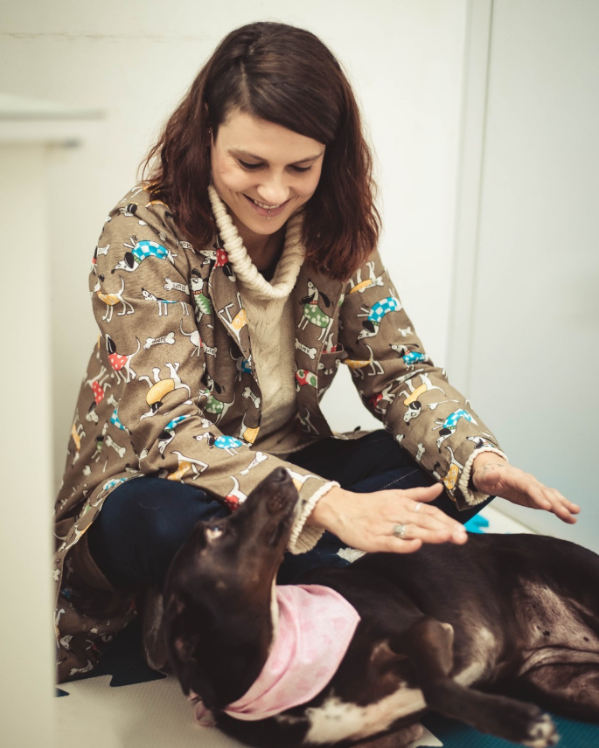
REIKI
Equilíbrio pela energia
O Reiki é uma técnica energética que usa a imposição das mãos para trazer equilíbrio, relaxamento e alívio. Nos pets, ajuda a acalmar, reduzir dores, melhorar o sono e auxiliar em processos de recuperação física e emocional. É suave, segura e pode ser feita com o pet presente ou à distância.
TERAPIAS QUE ACOLHEM SEU PET – FABBY POETSCH
4

Slide 5
02
RADIESTESIA
TERAPIAS QUE ACOLHEM SEU PET – FABBY POETSCH
5

Slide 6
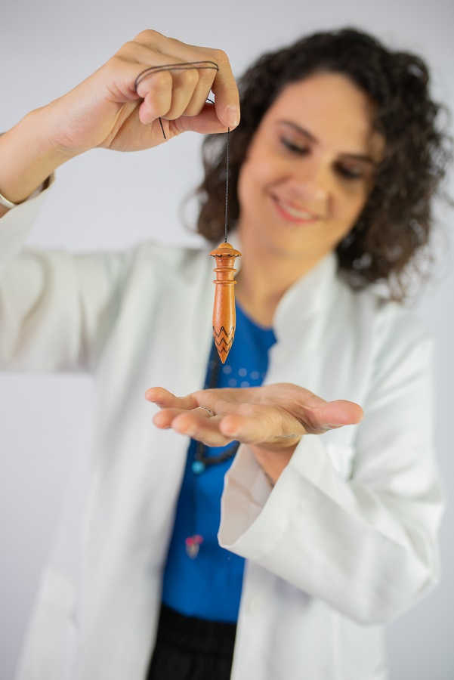
RADIESTESIA
O que o corpo do pet revela
A radiestesia usa pêndulos para detectar desequilíbrios energéticos no corpo do pet. Com ela, conseguimos entender onde estão os bloqueios e escolher as terapias mais adequadas para cada caso. É uma forma de escutar o que o pet não consegue expressar com palavras.
TERAPIAS QUE ACOLHEM SEU PET – FABBY POETSCH
6

Slide 7
03
HOMEOPATIA
TERAPIAS QUE ACOLHEM SEU PET – FABBY POETSCH
7

Slide 8

HOMEOPATIA
O semelhante cura o semelhante
A homeopatia utiliza substâncias naturais e altamente diluídas para estimular o organismo do animal a se equilibrar. É indicada para doenças físicas, emocionais e comportamentais. Pode ser usada junto aos tratamentos convencionais, com orientação veterinária.
TERAPIAS QUE ACOLHEM SEU PET – FABBY POETSCH
8

Slide 9
04
FLORAIS
TERAPIAS QUE ACOLHEM SEU PET – FABBY POETSCH
9

Slide 10

FLORAIS
Cuidando do emocional do pet
Florais são essências de flores que atuam no campo emocional. Ajudam pets com medo, agressividade, apego excessivo, traumas, tristeza e muito mais. Cada fórmula é personalizada conforme a história e o comportamento do animal.
TERAPIAS QUE ACOLHEM SEU PET – FABBY POETSCH
10

Slide 11
05
FITOENERGIA
TERAPIAS QUE ACOLHEM SEU PET – FABBY POETSCH
11

Slide 12

FITOENERGIA
A sabedoria das plantas
A fitoenergia usa a vibração energética das plantas vivas para restaurar o equilíbrio do pet. Ela atua de forma sutil, mas profunda, e pode ser usada junto com outras terapias como reiki e florais. É natural, respeitosa e muito eficaz no suporte emocional e energético.
TERAPIAS QUE ACOLHEM SEU PET – FABBY POETSCH
12

Slide 13
CONSIDERAÇÕES
FINAIS
TERAPIAS QUE ACOLHEM SEU PET – FABBY POETSCH
13

Slide 14


GRATIDÃO!
Obrigada por ler até aqui!
Este livro foi diagramado pela humana e seu conteúdo criado utilizando seus conhecimentos com a ajuda da IA.
MV FABIANA POETSCH
www.instagram.com/veterinariafabianap
TERAPIAS QUE ACOLHEM SEU PET – FABBY POETSCH
14

